Slide 1
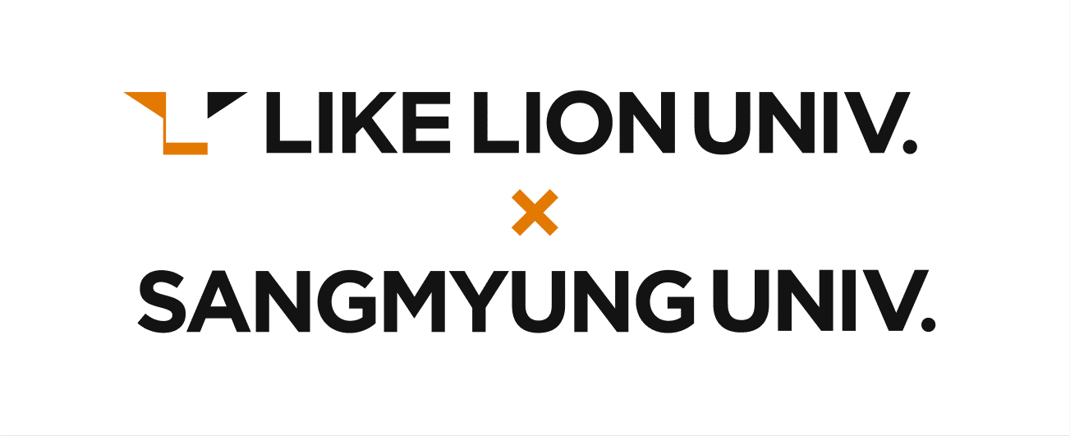


프론트엔드 4th 세미나
심화 JAVASCRIPT
발표자
김지영 & 이혜린

Slide 2
목차
객체 알아보기
03
배열 알아보기
06
배열 API 함수들
09
미니 프로젝트
12
- 거지 일기장 만들어 보기 -

Slide 3
목차
동기란?
20
비동기란?
23
동기, 비동기 예시
33

Slide 4
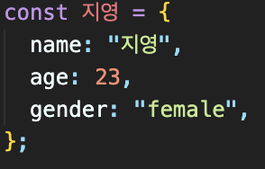
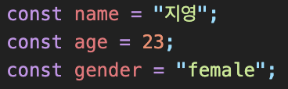
객체 알아보기
JS에서 객체란?
속성과 값으로 구성된 데이터의 집합
지영 객체의 ‘age’ key의 value는 23!
객체를 사용하면 코드의 유연성, 재사용성을 높이고 코드를 구조화 시킬 수 있음

Slide 5
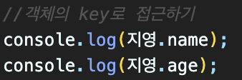
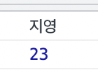
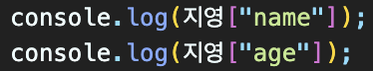
객체 다루기(1)
객체의 key 로 접근하기
1. 점 표기법
대괄호 표기법은
동적으로 속성 이름을
결정해야 할 때
유용하게 쓰임
ex) 사용자 입력에 따라
속성 값이 결정되는 경우
2. 대괄호 표기법
꼭 key는 string 타입이어야 함

Slide 6
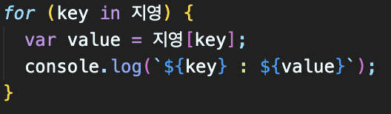
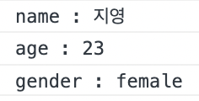
객체 다루기(2)
for … in 을 사용한 객체 접근
객체의 모든 속성들을 순회하는 반복문

Slide 7
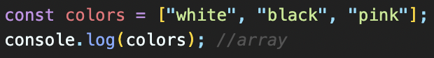
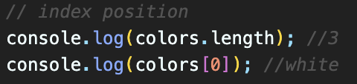
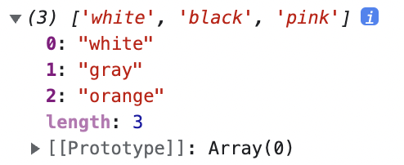
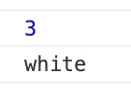
배열 알아보기
JS에서 배열이란?
배열의 길이 & 배열 인덱스로 접근하기
배열 내부의 데이터 타입이 다를 수 있음
배열의 크기는 동적으로 변경될 수 있음

Slide 8
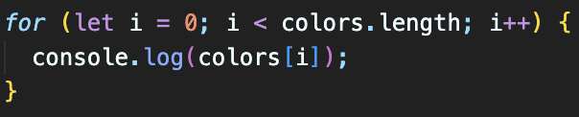
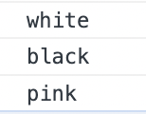
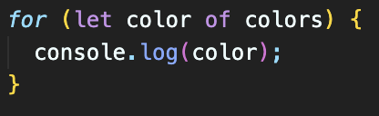
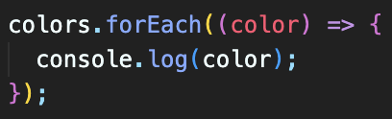
배열 다루기 (1)
배열의 모든 요소에 접근하는 방법
1. 인덱스로 접근
2. for … of 을 사용한 접근
3. 배열 내장함수 forEach 사용
(뒤에 이어서 설명)

Slide 9
배열 다루기 (2)
배열의 모든 요소에 접근하는 방법
콜백함수란?
간단히 말해서 다른 함수에 파라미터로 전달되는 함수
배열의 각 요소에 대해 콜백 함수를 호출함
화살표 함수 표기법

Slide 10
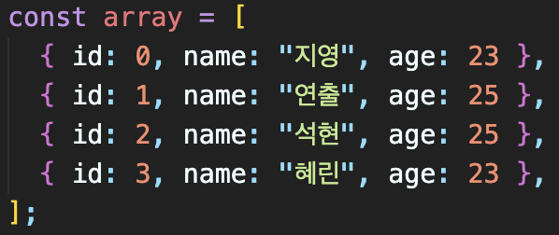
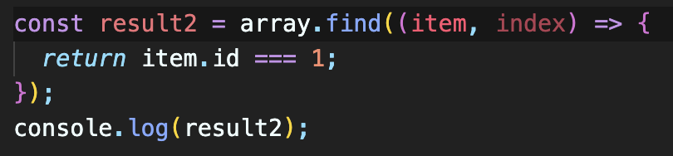
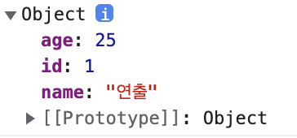
배열 API 함수들(1)
4개의 객체가 담긴 배열을 준비했습니다
1. Id가 1인 사람 찾기 (array.find)
주어진 콜백함수를 사용해서
배열에서 조건을 만족하는 첫 번째로 발견된 요소 반환

Slide 11
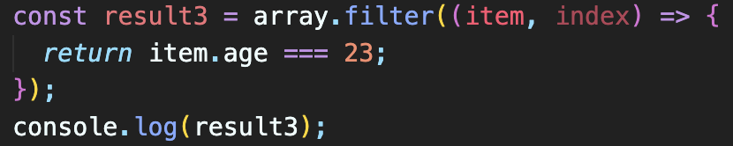
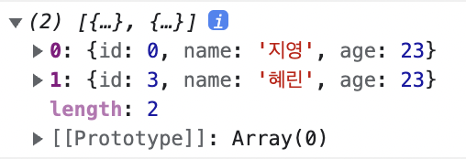
배열 API 함수들(2)
2. 나이가 23인 사람 모두 찾기 (array.filter)
주어진 콜백함수를 사용해서
배열에서 조건을 만족하는 모든 요소들을
새로운 배열로 반환함
조건을 만족하는
지영, 혜린 객체로 이루어진 배열 반환

Slide 12
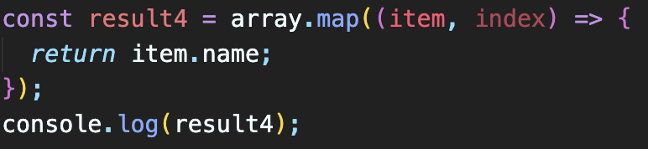
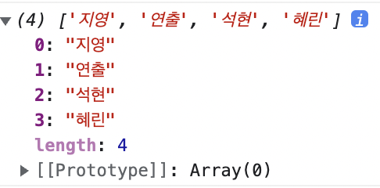
배열 API 함수들(3)
3. 객체의 특정 요소 추출해서 새 배열 만들기 (array.map)
배열의 모든 요소에 대해 주어진 콜백 함수를 호출한 결과를 모아서 새로운 배열을 반환. (원본 배열은 변경되지 않음)

Slide 13
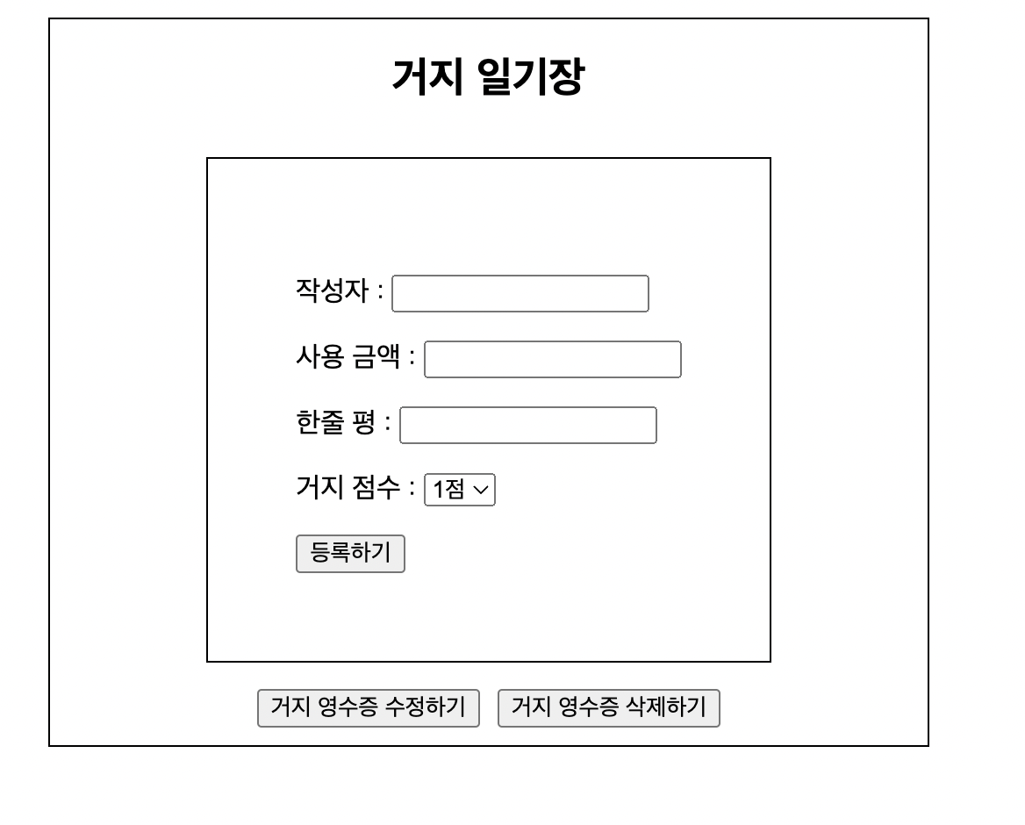


실습
객체 배열을 활용한 거지 일기장 만들어보기
목표
거지 영수증 등록 기능
거지 영수증 삭제 기능
거지 영수증 수정 기능

Slide 14
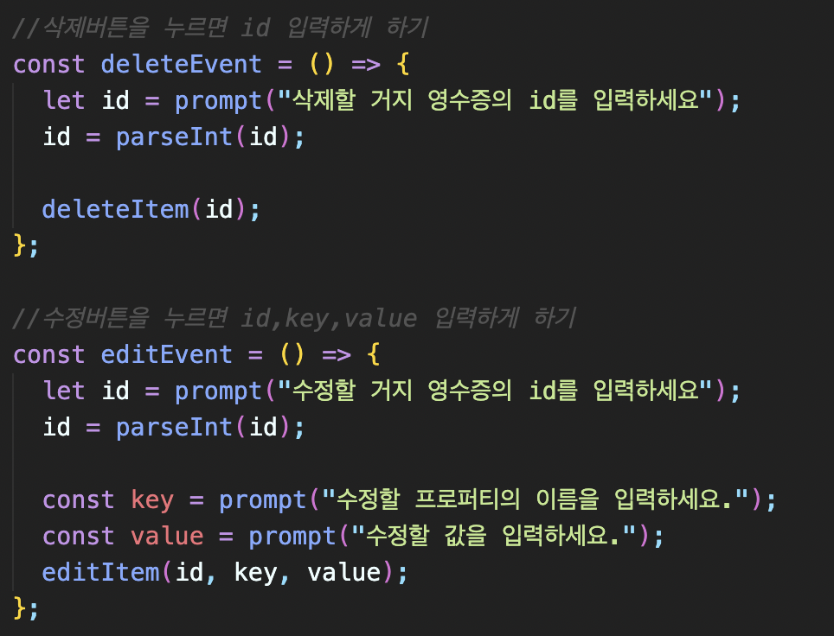
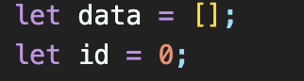
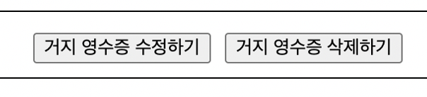
거지 영수증 기본
전역변수

Slide 15
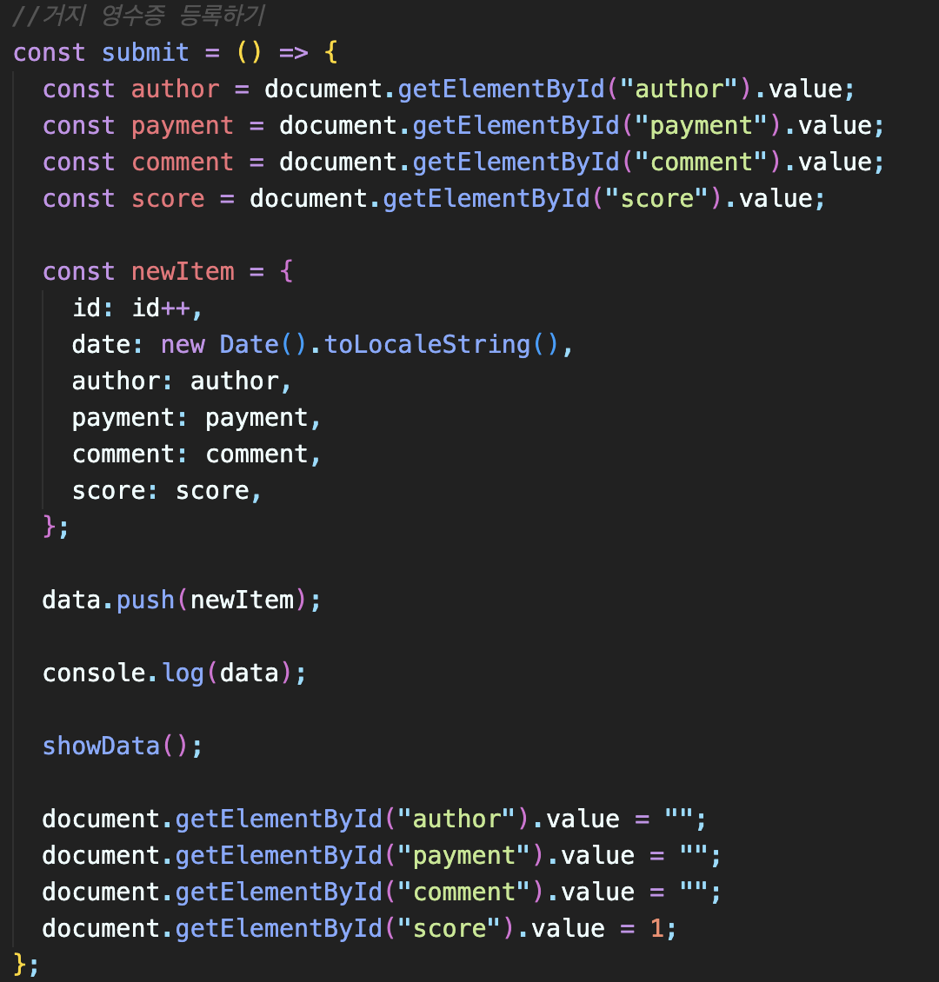
거지 영수증 등록
Input창에 입력한 정보를 바탕으로
새로운 객체를 만들고
Data 배열에 추가하기

Slide 16
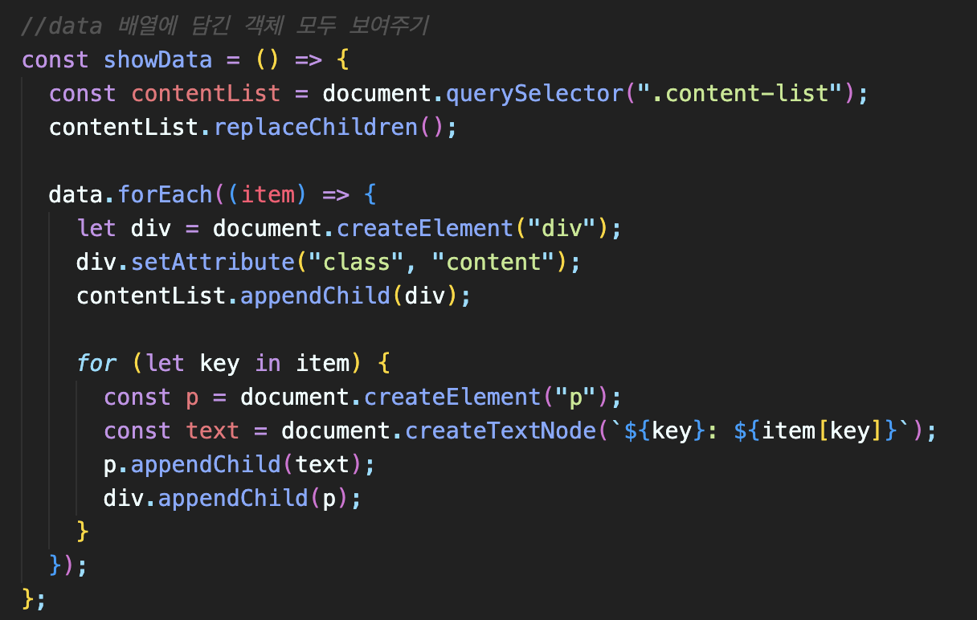
거지 영수증 html에 그리기
Data 배열 내 객체들을 모두 순회하고,
해당 객체들의 키와 값 또한
<p> 태그 안에 담아
Html 문서에 그림
Notes:
Const contentList부분에서
데이터의 값들을 다 가져와야 아니까 forEach함수 이용
Div 태그에 속성으로 class, conten를 넣고 contentList에 div태그를 넣어줌
For(let key in item)을 통해서 p태그를

Slide 17
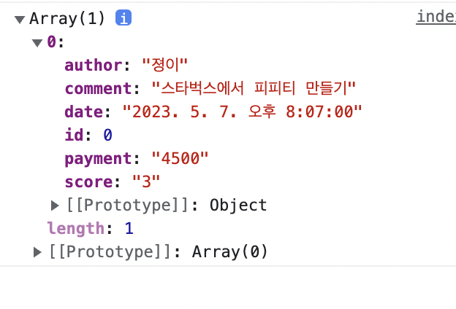
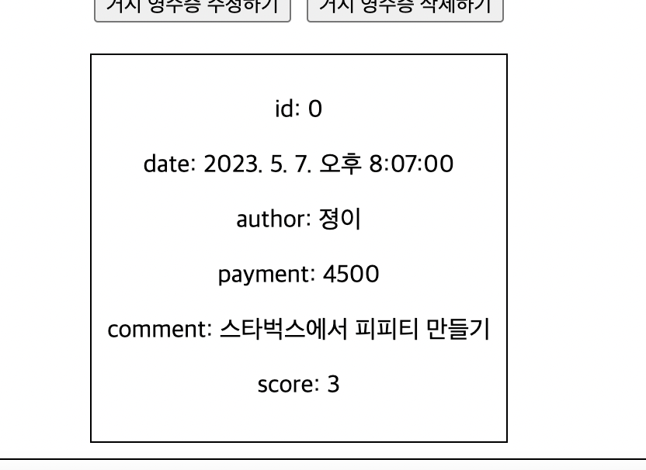
거지 영수증 등록

Slide 18
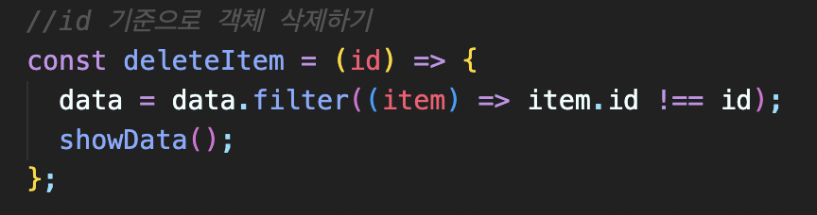
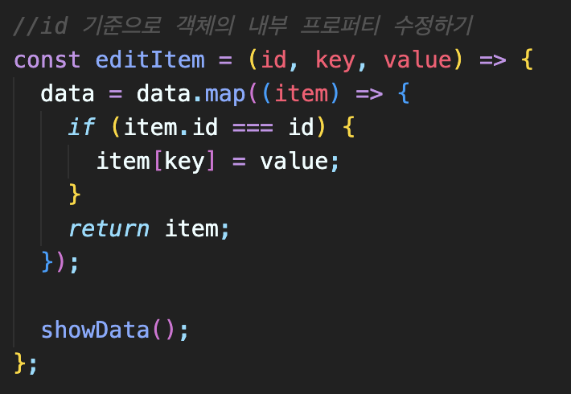
거지 영수증 수정 & 삭제
Array.filter 메소드를 이용해서
입력받은 ID를 제외한
객체들을 지닌 배열 리턴
Array.map 메소드를 이용해서
입력받은 key와 value값을
반영한 새로운 배열로 덮어씌움
Notes:
입력한 id를 제외한 모든 객체를 보여주는 과정.(filter메소드 이용)
editItem함수를 이용 수정
-> map api함수 사용

Slide 19

JS는 동기식 언어이다
단일 스레드(싱글 스레드), 동기(Synchronous)
한 번에 하나의 작업을 수행한다.
한 작업이 실행되는 동안 다른 작업은
멈춘 상태를 유지하고 자신의 차례를 기다린다.
음식점에 여러 사람들과 갔을 때, 키오스크를
이용해 한 사람씩 결제하는 것과 유사

Slide 20
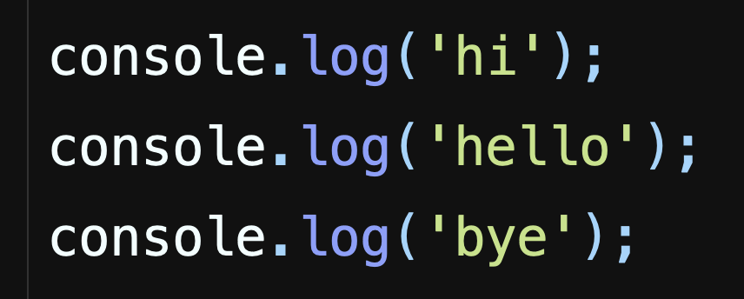
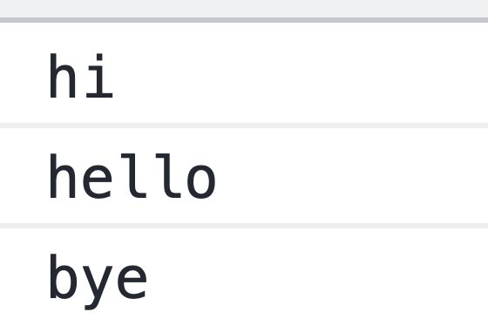
JS는 동기식 언어이다
코드
콘솔창
코드 순서대로 실행되는 것을 볼 수 있음
➡️

Slide 21
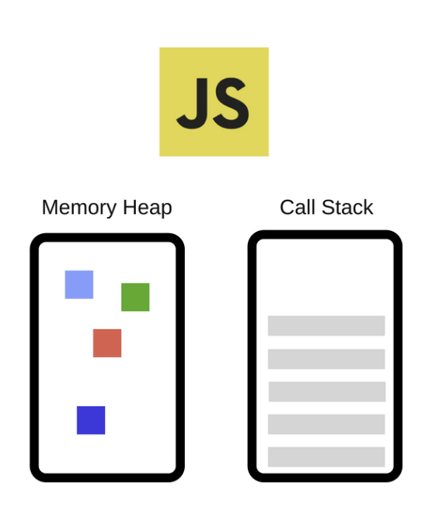
왜 이렇게 나오는가?
✅
Memory Heap
변수와 객체의 메모리 할당을 담당하는 곳
✅
Call Stack
함수가 호출이 되면 쌓이는 곳
LIFO 구조 : 맨 마지막에 호출된 함수가
맨 먼저 반환된다.

Slide 22
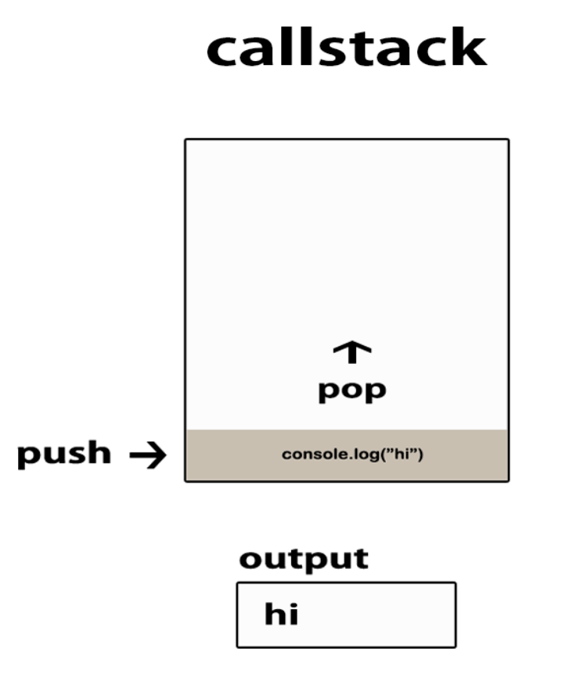
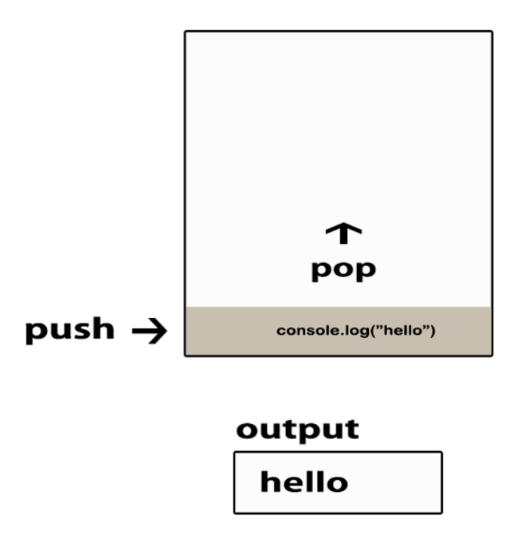
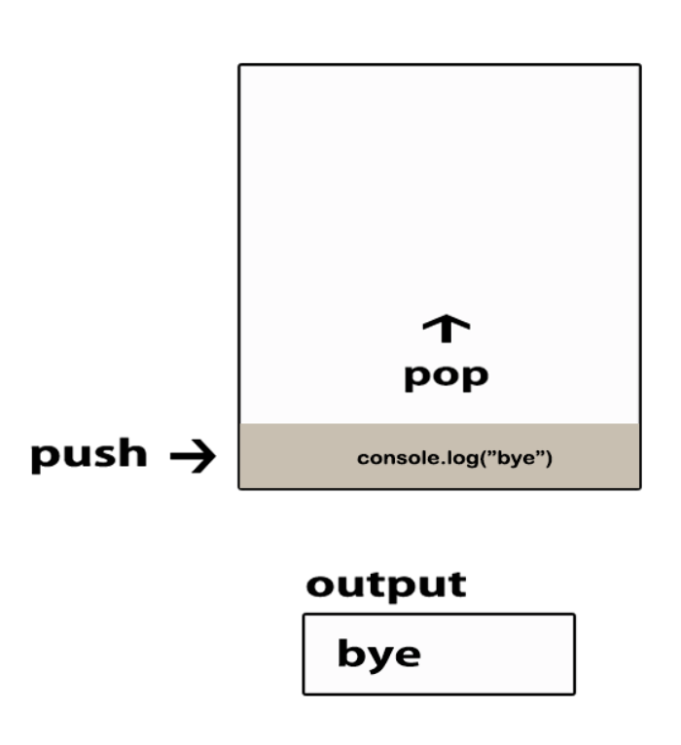
Call Stack 호출 순서

Slide 23
비동기(asynchronous)란
비동기란 ?
어떠한 요청을 보내면 그 요청이 끝날 때까지
기다리는 것이 아니라, 응답에 관계없이
바로 다음 동작이 실행되는 방식

Slide 24
비동기적 처리 예시
📌
Ajax Web API 요청
서버 쪽에서 데이터를 받아와야 할 때는, 요청하고 서버에서
응답할 때까지 대기해야 하므로 비동기적으로 처리한다.
📌
파일 읽기
주로 서버 쪽에서 파일을 읽어야 하는 상황에는 비동기적으로
처리한다.

Slide 25
비동기적 처리 예시
📌
암호화 / 복호화
암호화/복호화를 할 때에도 바로 처리가 되지 않고, 시간이
오래 걸리는 경우가 있기 때문에 비동기적으로 처리한다.
📌
작업 예약
단순히 어떤 작업을 몇 초 후에 스케쥴링 해야 하는 상황에는setTimeout을 사용하여 비동기적으로 처리한다.

Slide 26
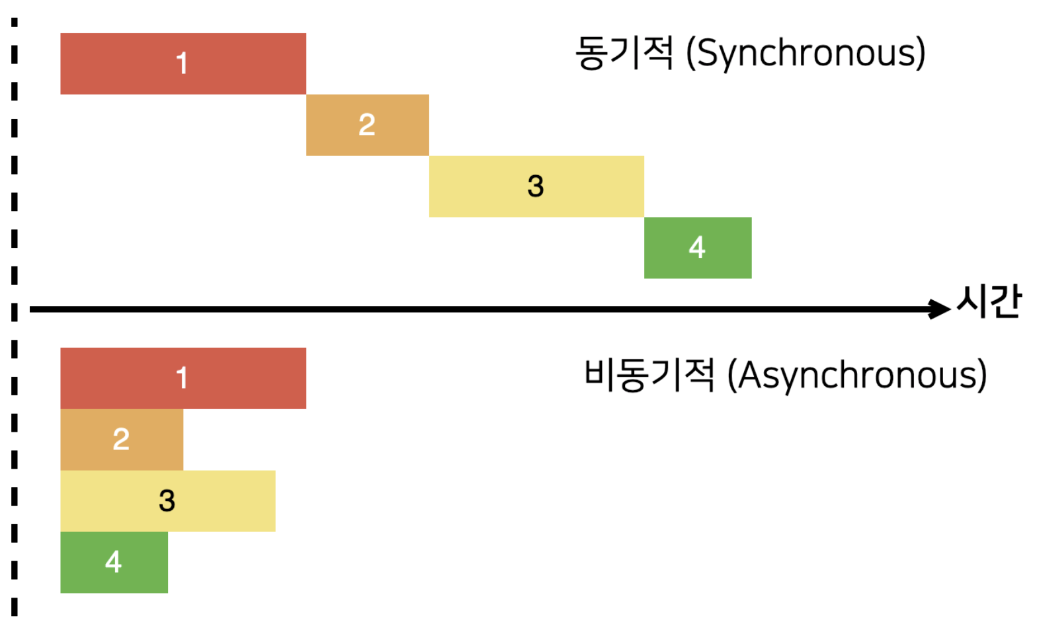
동기 + 비동기

Slide 27
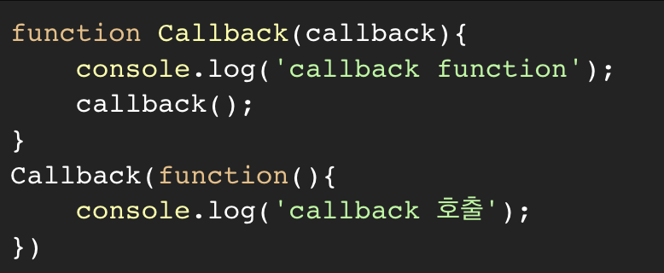
콜백(Callback) 함수란?
특정함수에 매개변수로 전달된 함수를 의미,
즉 나중에 호출될 함수들

Slide 28
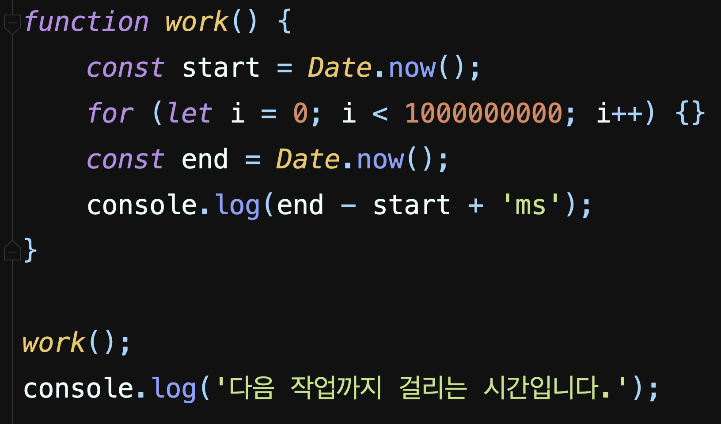
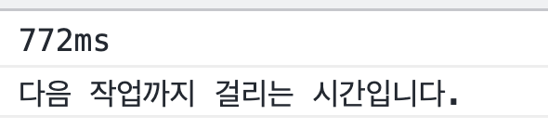
비동기적 처리 예시
Date.now
현재 시간을 숫자 형태로
가져오는 자바스크립트
내장 함수
📌

Slide 29
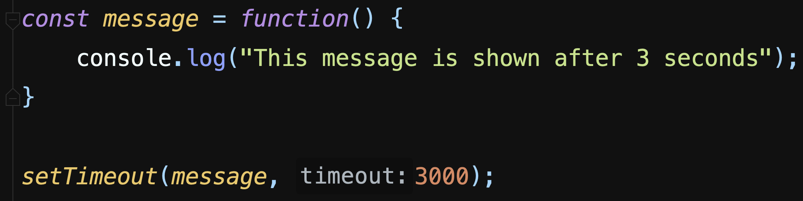
비동기적 처리 예시
setTimeout(function, miliseconds)
- 일정 시간이 지난 후 정해진 코드를 실행하게 한다.
- 주어진 시간 이후에 함수를 호출하거나 표현식을 평가한다.
📌

Slide 30
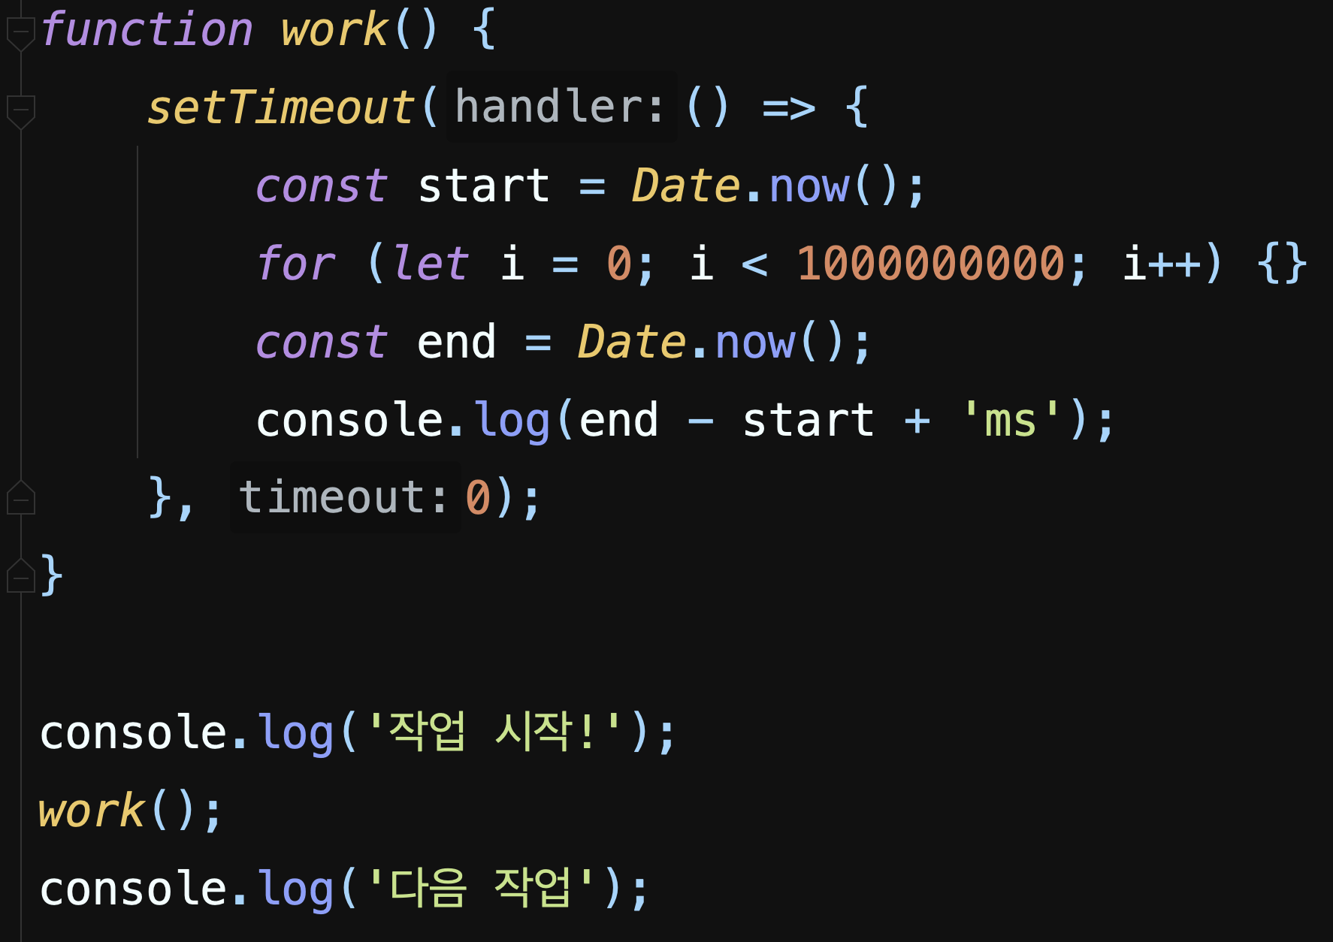
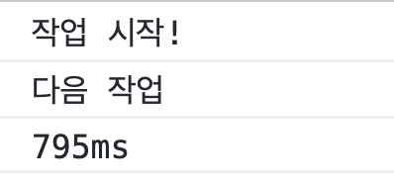
비동기적 처리 예시

Slide 31
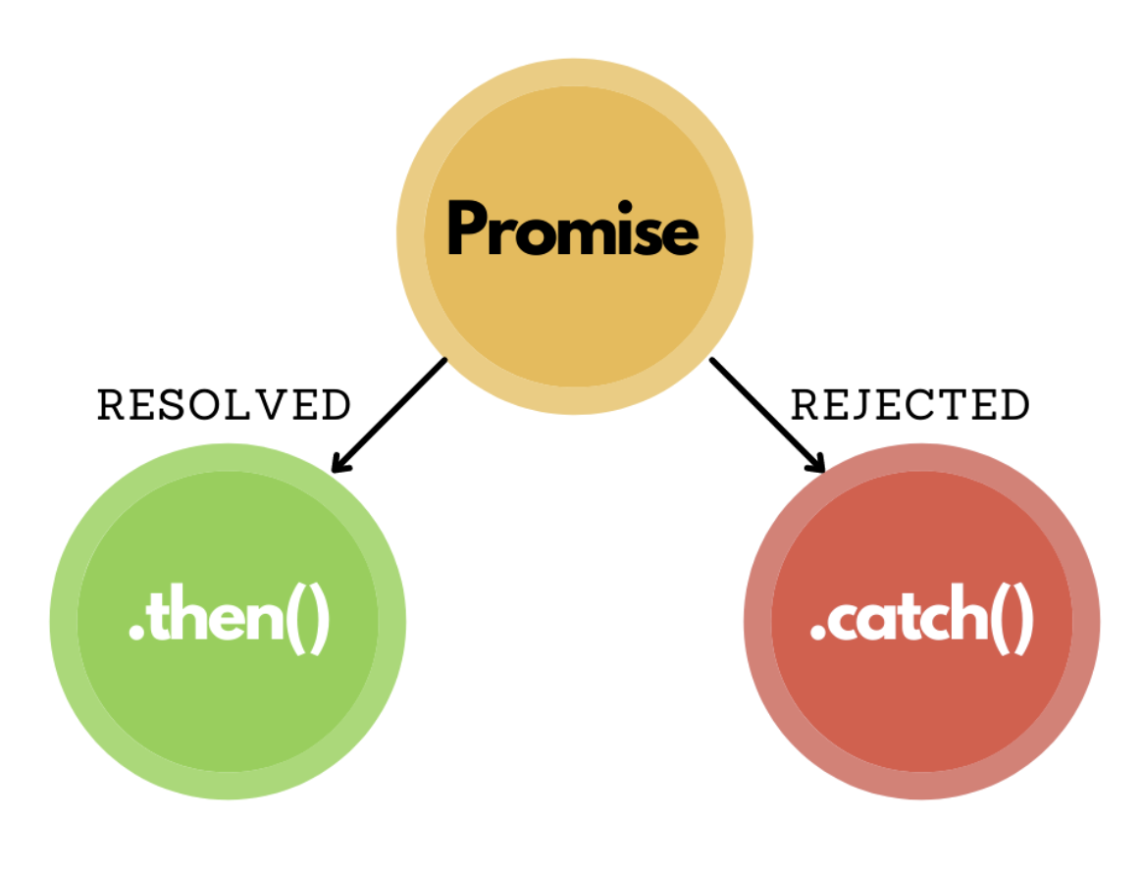
Promise 객체
Promise 객체는 자바스크립트에서
비동기적인 프로그래밍을 위해 사용된다.
콜백 지옥으로 인해 나쁜 가독성과 에러의
처리 문제를 해결한 대안

Slide 32
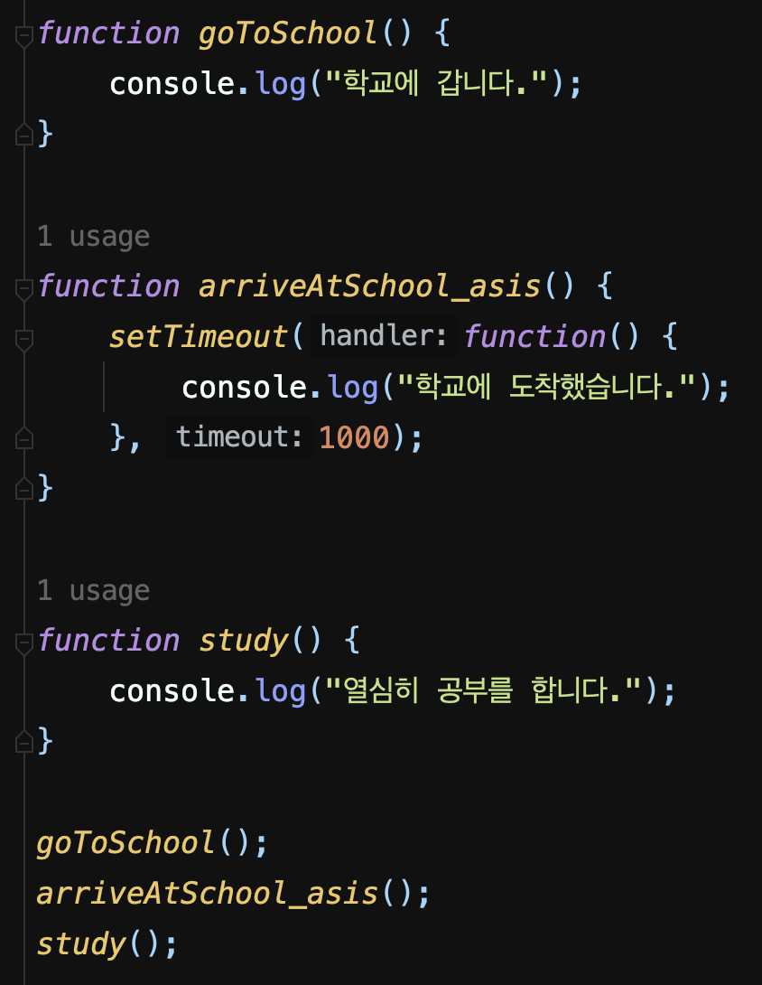
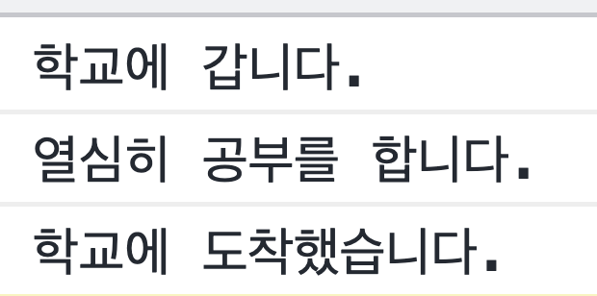
잘못된 비동기 예제
학교에 도착하기도 전에 열심히
공부를 하는 사태 발생

Slide 33
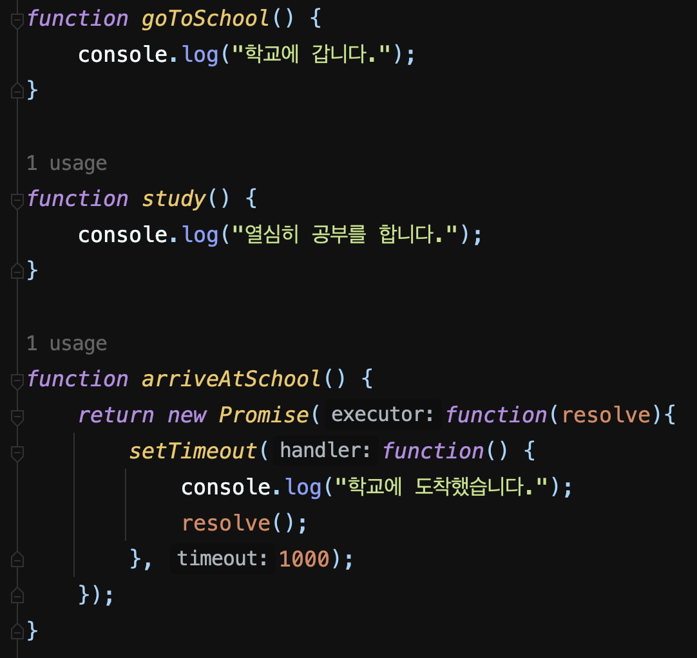


Promise 기본 예제
성공적으로 완료 !

Slide 34
Async/Await
가장 최근 자바스크립트 문법에 추가된 비동기 처리 패턴
기존의 콜백과 Promise의 단점을 보완하기 위해 생겨남
Promise의 좋지 않은 가독성을 집중적으로 보완한 문법

Slide 35

Async/Await
기본 문법
함수 앞에 async 예약어를 쓴다
해당 함수 내에서 비동기 처리 로직을 수행하는 메서드 앞에
await 예약어를 붙여준다.

Slide 36


Async/Await

Slide 37
프론트엔드 4th 세미나
감사합니다

